Slide 1

设计我们的小船
PART
1

Slide 2
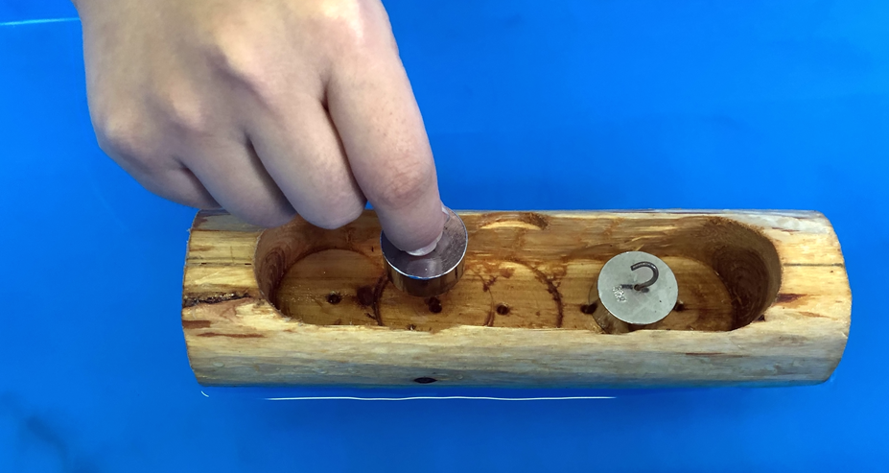
说说我的收获
独木舟载钩码

Slide 3
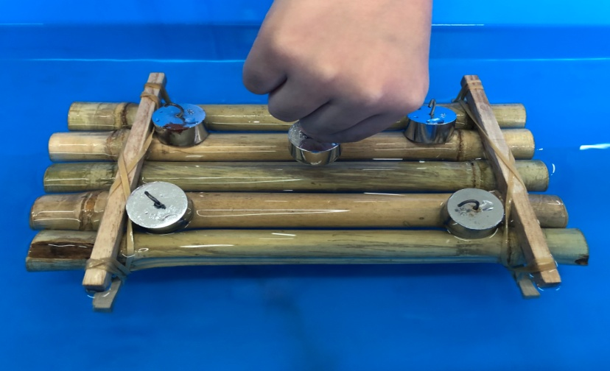
说说我的收获
竹筏载钩码

Slide 4
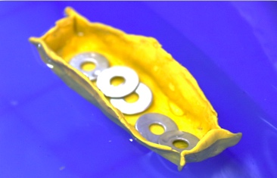
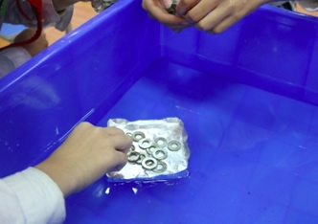
说说我的收获
橡皮泥船载垫圈
铝箔船载垫圈

Slide 5
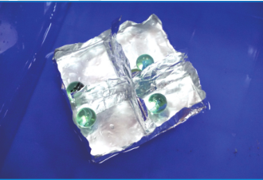
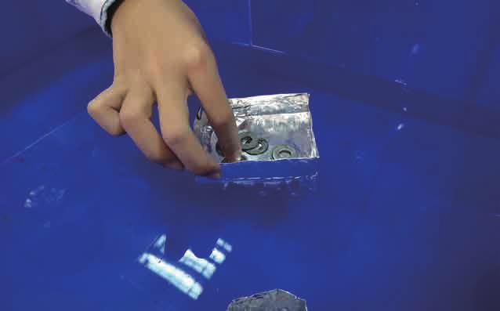
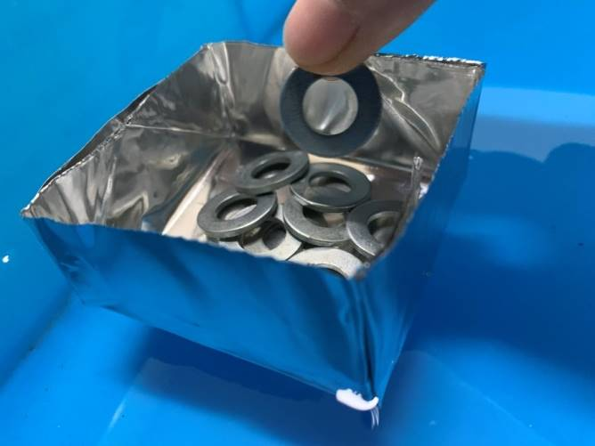
说说我的收获
船舱分格装弹珠
比较铝箔船载重量

Slide 6
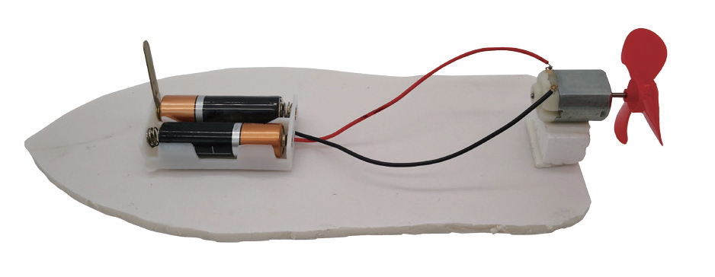
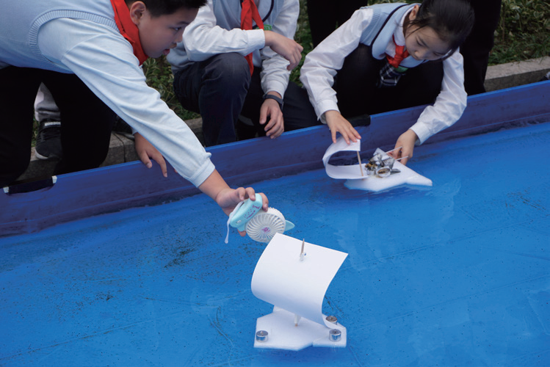
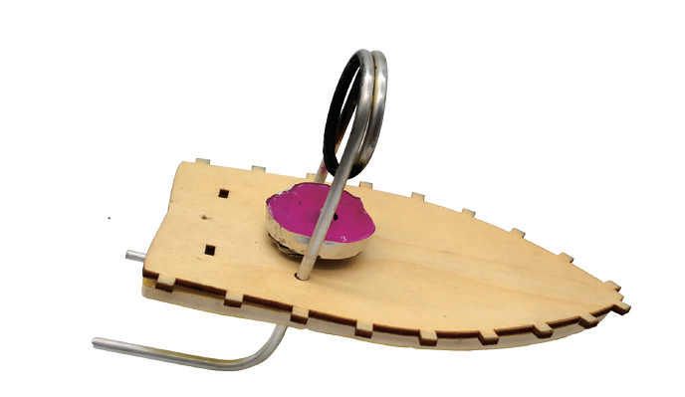
说说我的收获
给船装上动力

Slide 7

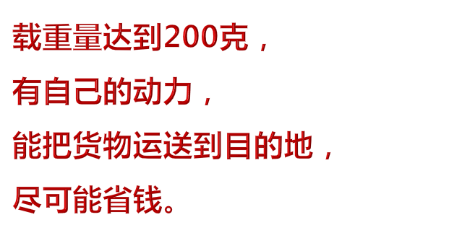
我们的挑战——设计我们的小船

Slide 8

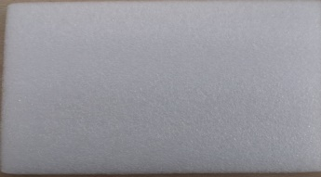
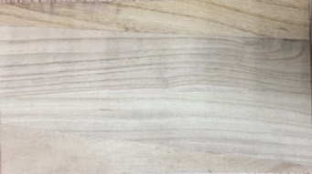
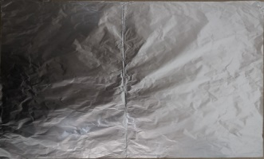
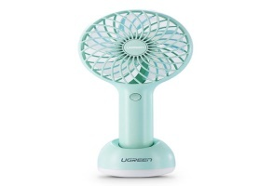
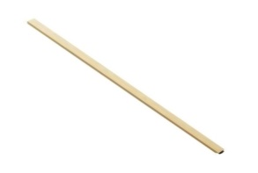
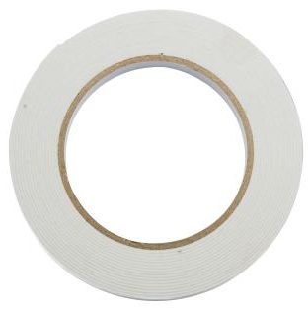
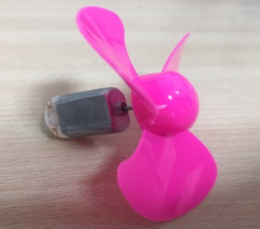
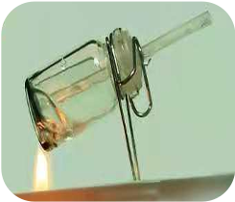
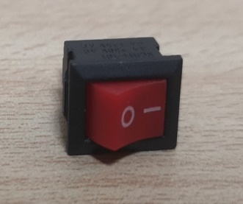
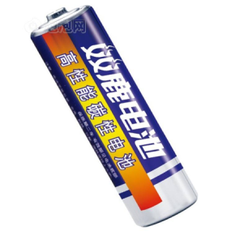
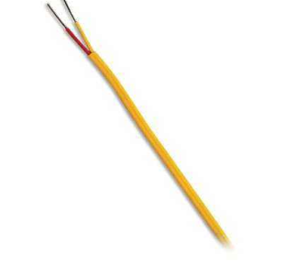
我们的材料
泡沫板
桐木板
铝箔
纸张
小风扇
木条
（15*21*1.5cm）
30 造船币/片
（15*21*1.5cm）
60 造船币/片
（30*30cm）
15 造船币/片
（30*21cm）
5 造船币/片
80 造船币/个
5 造船币/根
泡沫胶
小电动机
喷气装置
开关
电池
导线
喷气装置
（15*21*1.5cm）
30元/片
10 造船币/卷
5 造船币/根
80 造船币/台
50 造船币/套
10 造船币/个
5 造船币/节

Slide 9
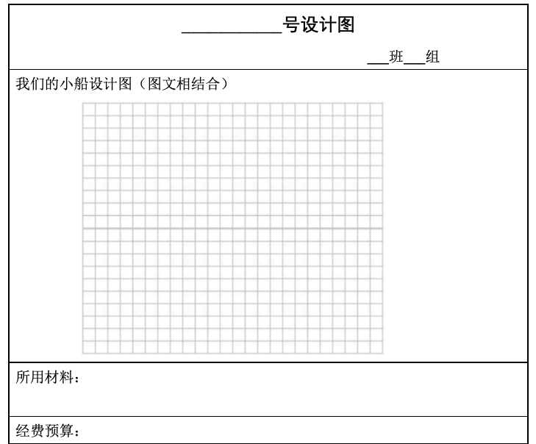
设计我们的小船
1小格相当于1平方厘米
小组内轻声交流，人人发言。绘制船体结构图，标记名称、材料和费用。

Slide 10

组间交流
学生按顺时针顺序观摩其他组设计，学习优点，提出建议。
1名推广员向观摩团介绍设计思路及方案，记录对方好的建议。
Gallery walk
“画廊走”

Slide 11
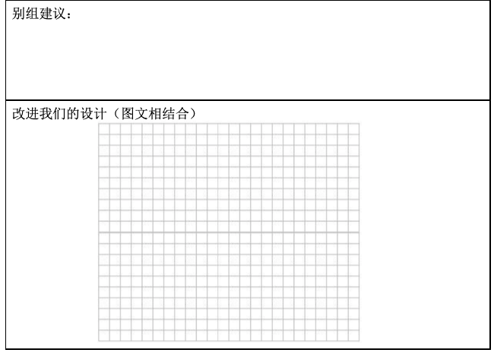
改进我们的设计
根据观摩收获和其他组建议，改进我们的设计图。

